Slide 1
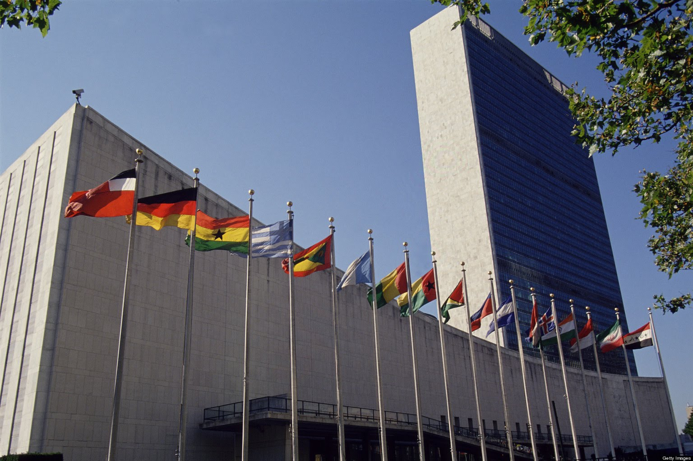
منظمة الامم المتحدة

Slide 4
أهداف الأمم المتحدة
حفظ السلم والأمن الدوليين
إنماء العلاقات الودية بين الأمم على أساس المساواة في الحقوق وحق تقرير المصير
تحقيق التعاون الدولي لحل المشاكل الاقتصادية والاجتماعية والثقافية والانسانية وتعزيز حقوق الانسان
جعل الامم المتحدة مرجعا لتنسيق أعمال الدول

Slide 5
مبادئ الامم المتحدة
المساواة في السيادة بين جميع الاعضاء
حسن النية في تنفيذ الالتزامات
تسوية منازعات بين الدول بالوسائل السلمية
الامتناع عن التهديد باستخدام القوة
التزام الدول الاعضاء بمساعدة الدول في أعمالها وعدم مساعدة الدولة المعاقبة

Slide 6
اجهزة الامم المتحدة
للمنظمة ستة اجهزة رئيسية هي كل من
الجمعية العامة
محلس الامن
المجلس الاقتصادي والاجتماعي
الامانة العامة
مجلس الوصاية
محكمة العدل الدولية

Slide 7
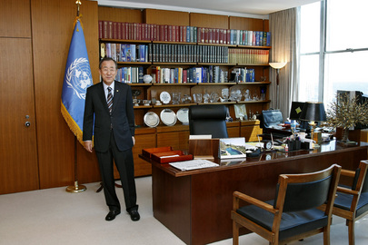
مكتب الامين العام

Slide 8
مجلس الامن
يعتبر مجلس الأمن الدولي إحدى أجهزة منظمة الأمم المتحدة، ويرتبط أهميته بكيفية تكوينه وطبيعة الاختصاصات المعهودة إليه وفق ميثاق الأمم المتحدة، ويضم في عضويته عدد محدود من أعضاء الأمم المتحدة، ويختص بحفظ السلم والأمن الدوليين، وهو في سبيل ذلك مزود بصلاحيات واسعة تخوله سلطة أتخاذ عدد من الاجراءات منها عسكرية وأخرى غير عسكرية تنطوي على استخدام القوة ضد الدولة المخلة بالسلم والأمن الدولي.

Slide 10
تكوين مجلس الأمن الدولي
إن مجلس الأمن الدولي هو جهاز محدود العضوية، إذ ينطوي على نوعين من الأعضاء:
الأعضاء الدائمون: يتكون الأعضاء الدائمين من خمسة دول، هي: جمهورية الصين، فرنسا، بريطانيا العظمى وشمال إيرلندا، الاتحاد السوفيتي (روسيا حالياً)، الولايات المتحدة الأمريكية.
الأعضاء غير الدائمون: وهم عشرة دول تنتخبهم الجمعية العامة من بين أعضاء الأمم المتحدة بأغلبية ثلثي الأعضاء الحاضرين في التصويت، زتكون لمدة سنتين على ألاّ يعاد أنتخاب العضو المنتهي مدته مرتين على التوالي.

Slide 11
اللجان التابعة لمجلس الأمن الدولي:
وتقسم إلى:
أولاً: اللجان الرئيسية الدائمة:
لجنة أركان الحرب
لجنة نزع السلاح
لجنة الخبراء
لجنة قبول الأعضاء الجدد
ثانياً: اللجان المؤقتة: وهي اللجان التي ينشئها المجلس لمهمات خاصة، فهي محدودة الأجل وتنتهي بإنتهاء الغرض الذي أنشئ من أجله وتقوم بعملها في مناطق النزاع، مثل لجنة الأمم المتحدة لكشمير، ولجنة الأمم المتحدة لأندونيسيا وأخرى غيرها.

Slide 12
نظام التصويت في مجلس الأمن الدولي
يقوم نظام التصويت داخل مجلس الأمن الدولي على أساس مبدأ المساواة بين الدول من حيث عدد الأصوات، حيث أن لكل عضو من أعضاء المجلس صوت واحد، مع ضرورة التنبيه إلى التمييز بين القرارات الصادرة عن المسائل الاجرائية والقرارات الصادرة عن المسائل الموضوعية.
حيث يصدر القرارات من المجلس في المسائل الاجرائية بأغلبية تسعة من أعضاء المجلس دون أشتراط أن يكون من بينهم أصوات الخمس الدائمين.
بينما تصدر القرارات من المجلس في المسائل الموضوعية بأغلبية تسعة من أعضاءه بشرط أن يكون من ضمنها أصوات الأعضاء الخمس الدائمين متفقة، وهو ما يعني منح الدول الخمس حق الاعتراض (الفيتو) على قرارات المجلس في المسائل الموضوعية.

Slide 13
المسائل الاجرائية: وتشمل تمثيل أعضاء المجلس تمثيلاً دائماً في مقر المنظمة، ووجوب عقد إجتماعات دورية للمجلس وعقد أجتماعات المجلس في غير مقر المنظمة، وإنشاء الفروع الثانوية الضرورية لأداء المجلس لوظائفه، ووضع لائحة إجراءاته ودعوة أي طرف في نزاع معروض على المجلس أو لها مصلحة تتأثر بصفة خاصة بمسألة ينظرها المجلس إلى المشاركة في المناقشة دون أن يكون لها حق التصويت.
المسائل الموضوعية: وتشمل المسائل المتعلقة بالتسوية السلمية للمنازعات، وتدابير الردع والقمع التي يتخذها المجلس لحفز السلم والأمن الدوليين.

Slide 14
حق الاعتراض (الفيتو):
وهو حق يقوم على فكرة مفادها الاعتراض على القرارات الصادرة من المجلس في المسائل الموضوعية حتى إذا صدرت بأغلبية أعضاء المجلس، وقد طبقت أستناداً لرغبة الدول الكبرى التي أنشأت الأمم المتحدة التي وجدت ضرورة أن يكون لها ثقلاً واضحاً داخل مجلس الأمن الدولي، وقد بررت أستخدامه من منطلق مسؤولية هذه الدول تجاه المجتمع الدولي لحفظ السلم والأمن الدوليين مع تعهدها بإستخدامه في أضيق الحدود ولصالح جميع الدول بما في ذلك الدول الصغيرة.

Slide 15
إجراءات العمل داخل المجلس
لمجلس الأمن إجتماعات دورية وأخرى غير دورية كلما دعت الحاجة لذلك، وتعقد كلا النوعين من الاجتماعات في مقر المنظمة مع جواز عقدها في مكان آخر إذا كان يسهل ويخدم عمل المجلس.
وتكون رئاسة المجلس بالتداول بين أعضاء مجلس الأمن بحسب الترتيب الهجائي الانكليزي لأسماءهم، ويشغل كل رئيس منصبه لمدة شهر تقويمي.

Slide 16
أختصاصات مجلس الأمن الدولي
أختصاصات مجلس الأمن في حفظ السلم والأمن الدوليين: مساهمة المجلس في تسوية المنازعات الدولية بطرق سلمية، أتخاذ إجراءات القمع والردع منها تدابير مؤقتة وتدابير عسكرية وتدابير أخرى غير عسكرية.
أختصاصات أخرى لمجلس الأمن: أختصاصات متعلقة بالعضوية ووقف أو إنهاء العضوية، أختيار الأمين العام للأمم المتحدة، التوصية بقبول أعضاء جدد من الأمم المتحدة، أنتخاب قضاة محكمة العدل الدولية، إعادة النظر في الميثاق.

Slide 17
تطور مهام مجلس الأمن الدولي بعد الحرب الباردة (1947_1991):
إزدياد حالات التدخل الانساني: كما في العراق حيث صدر قرار المجلس رقم 688 في 5 نيسان 1991 بشأن إقامة منطقة الملاذ الآمن في كوردستان.
إنشاء المحاكم الدولية الجنائية.
توسيع عمليات المجلس لحفظ السلام.
مكافحة الارهاب الدولي.
منح المجلس سلطات في النظام الأساسي للمحكمة الجنائية الدولية الدائمة.
إنشاء المحاكم الدولية.

